Slide 1
glance at etcd

Slide 2
1
Etcd是什么+场景
2
核心算法raft
3
使用方式
4
存储方式

Slide 3
etcd是什么
分布式协调服务
高可用的键值存储系统，主要用于配置共享和服务发现
CoreOS (面向云的轻量级操作系统)
Kubernetes (Google的容器集群管理系统)
Cloud Foundry (开源PaaS平台)
wlist,wtable,wredis,wcs-docker(大58的服务)
Notes:
首先它是一个分布式协调服务
更具体的来说它是一个高可用的键值存储系统，主要用于配置共享和服务发现
它是用Go语言编写的 又coreos的厂家开源出来的 同时google的容器集群管理系统还有cloud fondry这个开源pass平台等都在使用 更重要的是58也在用
。。。等都使用了这个服务。
说明这个服务是成熟稳定的，它的性能也不错 官方介绍支持单点每秒万次写入。

Slide 4
配置中心
web manage
config
center
server1
server2
server3
server4
Notes:
我们后台的服务都是以集群的方式对app端提供服务的，集群的好处是稳定（其中一台挂了还有其他几台）、分散压力（一台做不过来的，可以两台做，再不够再加机器就行）
但坏处也很明显就是不好管理，比如修改配置需要一台一台的改。 这时候etcd就能充当配置中心的角色。把配置文件放在配置中心，应用服务器启动的时候拉取过来存放本地同时监听是否有改动，有了改动之后，配置中心通知过来，各服务器进行更新就好。
比如商家通现在的一些全局开关和m页的跳转地址现在是存在数据库里的 为了减轻查库的压力加了一层10分钟的缓存，效果是即使没变化也要查一下，二是变化了不能立即生效。这在商家通使用没有问题而且是很简洁通用的处理方式，但是通过etcd的做法效果会更好一些。

Slide 5
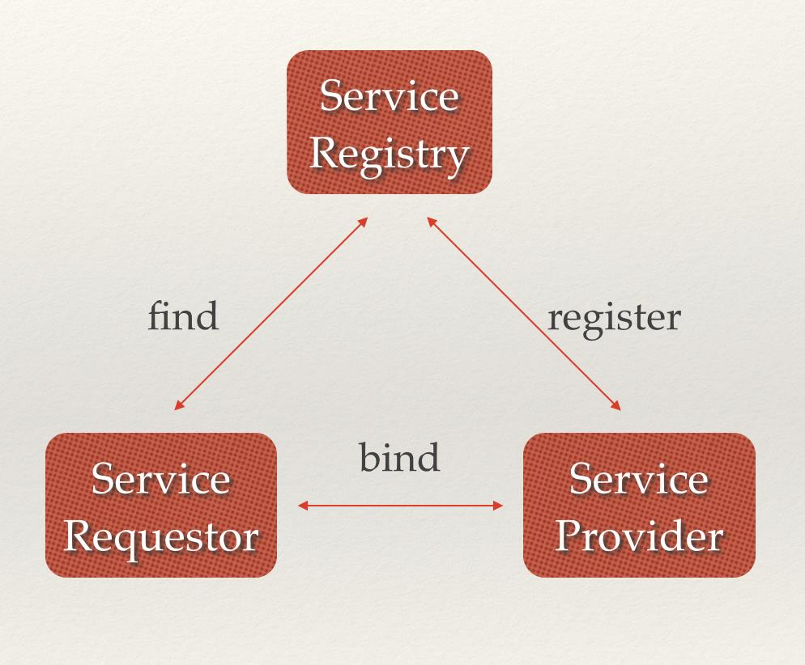
服务注册与发现
Notes:
第二个主要的使用场景就是服务注册与发现
集群的存在本身让管理复杂化，集群调用集群的方式就会使这个过程更加复杂。服务器端的项目里面有一个叫做scf.config的配置文件 里面配置了大量公司服务，每个服务都存在多个服务节点 imc
这么多的服务节点是时长会有变动的，我们如果想使用最新的配置就需要经常去修改这个文件。
如果更新不及时就会出现一个场景就是像我们在线下环境测试的时候经常说服务调不通了， 查下来就发现其实是某些外部门的服务挂了rtx问一下告诉我们换机器了
而现在我们本地就是防止一个秘钥key做唯一识别，其它一切的配置都交给服务管理平台，节点的增删变化都由这个管理中心来维护。

Slide 6
Etcd 的主要场景
提供存储以及获取数据的接口，它通过协议保证 Etcd 集群中的多个节点数据的强一致性。
用于存储元信息以及共享配置。
提供监听机制，客户端可以监听某个key或者某些key的变更。用于监听和推送变更。
提供key的过期以及续约机制，客户端通过定时刷新来实现续约。用于集群监控以及服务注册发现。
提供原子的CAS（Compare-and-Swap）和 CAD（Compare-and-Delete）支持。
用于分布式锁以及leader选举。

Slide 7
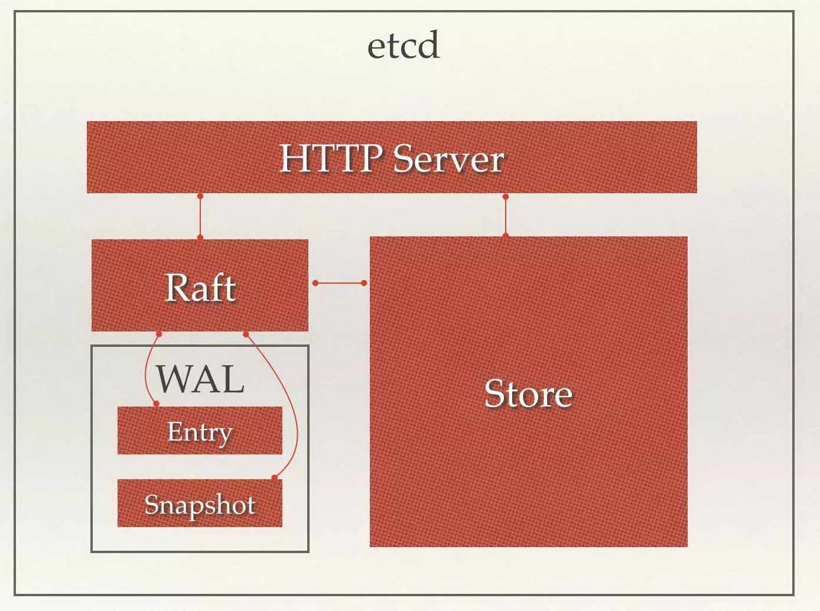
Etcd架构图
Notes:
从etcd的架构图中我们可以看到，etcd主要分为四个部分。
HTTP Server： 用于处理用户发送的API请求，另外也通过这层与其他etcd节点进行通讯。
Store：是etcd对用户提供的大多数API功能的具体实现。
Raft：Raft强一致性算法的具体实现，是etcd的核心。
WAL：Write Ahead Log（预写式日志），是etcd的数据存储方式。除了在内存中存有所有数据的状态以及节点的索引以外，etcd就通过WAL进行持久化存储。WAL中，所有的数据提交前都会事先记录日志。
通常，一个用户的请求发送过来，会经由HTTP Server转发给Store进行具体的事务处理，如果涉及到节点的修改，则交给Raft模块进行状态的变更、日志的记录，然后再同步给别的etcd节点，得到合理反馈后进行数据的提交，并再次同步给其它服务器让其它服务器也提交。
整个过程中最重要的就是要保证各个服务器的状态一致性。也就是Raft这个部分要实现的。接下来我们看一下raft

Slide 8
1
Etcd是什么+场景
2
核心算法raft
3
使用方式
4
存储方式

Slide 9
Raft
1.Leader Eletion(领导人选举)
2.Log Replication（日志复制）
http://thesecretlivesofdata.com/raft/

Slide 10
1
Etcd是什么+场景
2
核心算法raft
3
使用方式
4
存储方式

Slide 11
键
键的组织上采用了层次化的空间结构
testkey → /testkey
cluster1/node2/testkey → /cluster1/node2/testkey
Notes:
之后我们来具体看一下使用方式，使用之前先看一下etcd中键的组织形式，它采用了层次化的空间结构（类似于文件系统中目录的概念），用户指定的键可以为单独的名字，如testkey，此时实际上放在根目录 / 下面，也可以为指定目录结构，如cluster1/node2/testkey，则将创建相应的目录结构。

Slide 12
CRUD
命令行客户端etcdctl
$ etcdctl set /v1/keys/message "Hello world"
$ etcdctl update /v1/keys/message "world"
$ etcdctl get /v1/keys/message
$ etcdctl rm /v1/keys/message
HTTP API
http PUT http://127.0.0.1:2379/v2/keys/message?value=etcd
http GET http://127.0.0.1:2379/v2/keys/message
http DELETE http://127.0.0.1:2379/v2/keys/message
Notes:
CRUD 即 Create, Read, Update, Delete，是符合REST风格的一套API操作。
然后我们来看一下etcd最基本的增删改查指令
Etcd 提供两种方式的查询方法 一是通过命令行客户端 而是通过restful风格的http api 这也是etcd易用性的 有代表性的特点
可是在最新版本的时候被去掉了 改成了gRPC的调用
etcdctl.exe set /v1/keys/message "Hello world“
etcdctl.exe get /v1/keys/message

Slide 13
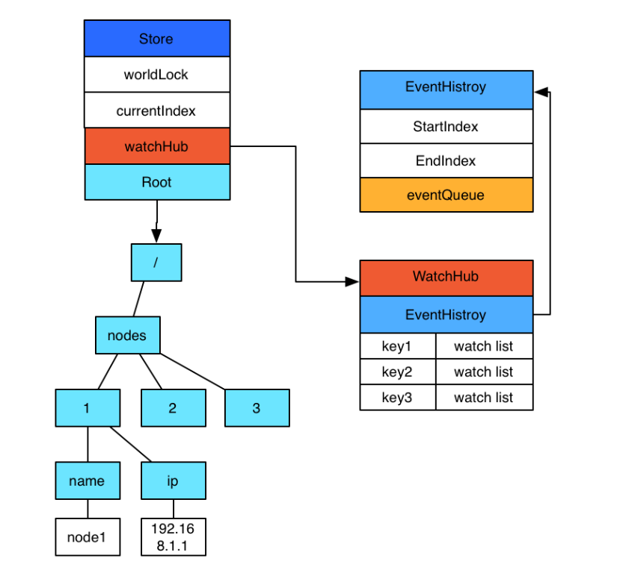
WATCH
Notes:
除此之外还有许多其它的方法 特别是这个Watch
最开始举的两个例子配置管理和服务发现都是基于watch实现的
举例
etcdctl.exe watch /nodes/1/ip –forever
etcdctl.exe set /nodes/1/ip "10.252.22.189“
刚刚的这个例子中的机制是这样的 首先我们要先watch一个感兴趣的节点 刚刚就是watch了这个ip的节点
当这个key代表的节点发生任何变动的时候 比如刚刚的set行为就会生成一个事件并且放到事件队列中，当set方法执行完成后会从已经注册的watch集合中找到感兴趣的watch 然后唤醒并发送事件给客户端

Slide 14
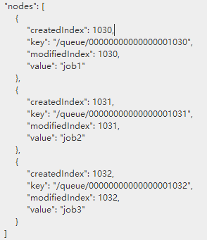
分布式队列
对某个目录使用 POST方法，自动生成有序 key
http POST http://127.0.0.1:2379/v2/keys/queue value==job1
http POST http://127.0.0.1:2379/v2/keys/queue value==job2
http POST http://127.0.0.1:2379/v2/keys/queue value==job3
http://127.0.0.1:2379/v2/keys/queue sorted==true

Slide 15
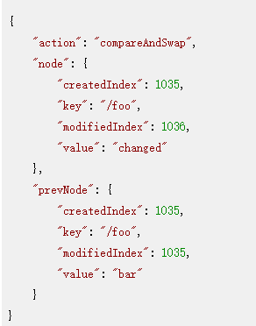
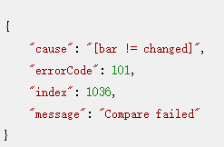
分布式锁
CAS
http PUT http://127.0.0.1:2379/v2/keys/foo prevValue==bar value==changed

Slide 16
1
Etcd是什么+场景
2
核心算法raft
3
使用方式
4
存储方式

Slide 17
数据存储
内存存储 kv
持久存储
WAL(write ahead log)
snapshot
Notes:
Etcd的数据存储分为两部分 一部分是kv形式的内存存储
另一部分是持久储存，持久化存储采用了WAL 预写式日志的方式进行记录，也就是每一次数据提交之前都会先进行记录保证内存中的数据在日志中是全部存在的，但随着使用量的增加，WAL会占用大量的硬盘空间，为了节省空间会在一定的日志写入次数之后，默认是10000次做一次快照，用于存储某一个时刻etcd所有目录的数据，并将WAL文件中已经快照过的数据进行删除
通过WAL和snapshot相结合的方式，etcd可以有效的进行数据存储和节点故障恢复等操作。
集群在进入到etcdserver/server.go的NewServer函数准备启动一个etcd节点时，会检测是否存在以前的遗留WAL数据。
检测的第一步是查看snapshot文件夹下是否有符合规范的文件，从snapshot中获得集群的配置信息，包括token、其他节点的信息等，然后载入WAL目录的内容，从小到大进行排序。根据snapshot中得到的term和index，找到WAL紧接着snapshot下一条的记录，然后向后更新，直到所有WAL包的entry都已经遍历完毕，Entry记录到ents变量中存储在内存里。此时WAL就进入append模式，为数据项添加进行准备。
当WAL文件中数据项内容过大达到设定值（默认为10000）时，会进行WAL的切分，同时进行snapshot操作。这个过程可以在etcdserver/server.go的snapshot函数中看到。所以，实际上数据目录中有用的snapshot和WAL文件各只有一个，默认情况下etcd会各保留5个历史文件。

Slide 18
thx

Slide 19
附录1 参考资料
架构与实现解析 （包含V2，V3对比）http://jolestar.com/etcd-architecture/
场景描述：http://www.infoq.com/cn/articles/etcd-interpretation-application-scenario-implement-principle
raft动画演示 http://thesecretlivesofdata.com/raft/#home
Etcd源码解析（基于V2）http://www.ituring.com.cn/book/2427
Raft 协议如何针对不同阶段保障数据一致性 http://www.cnblogs.com/mindwind/p/5231986.html
etcd项目路径：https://github.com/coreos/etcd

Slide 20
附录2 Etcd vs ZK vs Consul
Etcd 和 Zookeeper 提供的能力非常相似，都是通用的一致性元信息存储，都提供watch机制用于变更通知和分发，也都被分布式系统用来作为共享信息存储，在软件生态中所处的位置也几乎是一样的，可以互相替代的。二者除了实现细节，语言，一致性协议上的区别，最大的区别在周边生态圈。
Zookeeper是apache下的，用JAVA写的，提供rpc接口，最早从Hadoop项目中孵化出来，在分布式系统中得到广泛使用（hadoop, solr, kafka, mesos 等）。Etcd 是coreos公司旗下的开源产品，比较新，以其简单好用的rest接口以及活跃的社区俘获了一批用户，在新的一些集群中得到使用（比如kubernetes）。虽然v3为了性能也改成二进制rpc接口了，但其易用性上比 Zookeeper 还是好一些。 而 Consul 的目标则更为具体一些，Etcd 和 Zookeeper 提供的是分布式一致性存储能力，具体的业务场景需要用户自己实现，比如服务发现，比如配置变更。而Consul 则以服务发现和配置变更为主要目标，同时附带了kv存储。 在软件生态中，越抽象的组件适用范围越广，但同时对具体业务场景需求的满足上肯定有不足之处。

